Slide 1



Slide 2
بسمه تعالی

Slide 3
مقدمات طراحی معماری داخلی

Slide 4
مقیاس انسانی و طراحی فضا براساس آن

Slide 5
تناسبات انسانی در طراحی داخلی
حس زیبایی شناسی ما از بدن انسان جلوه گر می شود.
تناسبات و مقیاس انسانی مهم ترین عامل در طراحی ما انسان ها می باشد چرا که باید
پاسخگویی رفتارها و نیاز های انسان ها باشد .
ابعاد و اندازه بدن میزان احساس ، پاسخگویی ، عملکرد ها در یک فضای تعریف می نماید .
ارگونومی ، مقیاس و تناسبات انسانی مهمترین عامل در طراحی داخلی و معماری می باشد.
مقیاس یک حس انتزاعی است ، در زندگی طبیعی ما کمتر طول، عرض، ابعاد اجسام و فضا را اندازه می گیریم ،
بلکه آن هارا با یکدیگر و با مقیاس خود می سنجیم .
به طور مثال عرض دو دست باز شده انسان برابر است با طول قد آن .

Slide 6
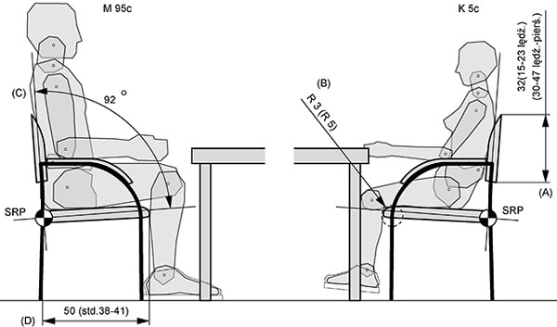
تناسبات انسانی در طراحی داخلی

Slide 7
ابعاد و اندازه و مقیاس های بسیار بزرگ از یک فضای داخلی به شخص احساس
کوچک بودن منتقل می سازد همان کاری که آسمان خراش ها ، کلیساها،
مساجد و مراکز خرید بزرگ با احساسات ما با اتکا با مقیاس انسانی شان انجام می دهند .
درک و دریافت ما نسبت به فضا ، اتکا به درک متقابل ما از آن فضا دارد.
بزرگی یا کوچکی معنا و مفهوم ندارد زیرا نسبی است و به اندازه و یا مناسب بودن ، لغتی صحیح است .
در مواردی طراحان از مقیاس به عنوان ابزاری برای خلاقیت ، سنت شکنی و تحریک احساسات و رفتار کاربران فضا بهره می برند.
هر شیئی که در زندگی روزمره با آن مواجه هستیم مانند تیرهای برق، اتومبیل ها ،
درختان ، صندلی ها و حتی انسان های مختلف به ما کمک می کنند تا بتوانیم درک درستی از هر فضا و تناسبات آن به دست بیاوریم .

Slide 8
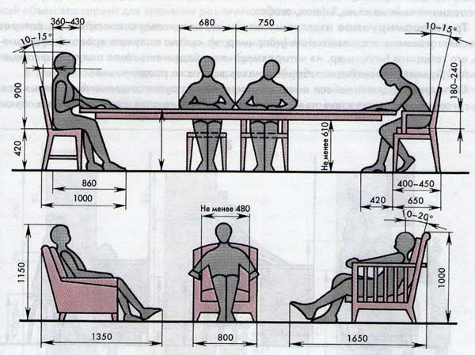

Slide 9
به دست آوردن تناسبات ایده آل
برای بدست آوردن تناسبات ایده آل باید از روش های هندسی و ریاضی کمک گرفت، متناسب ساختن هر شی با فضا بر اساس کاربری به نحوی انجام می پذیرد که به هماهنگی ، تعادل و یکپارچگی منجر شود . مقیاس به تنهایی مهم نمی باشد بلکه میزان اختلاف مابین نسبت ها از یک شی به یک شی دیگر ویا از یک فضا به یک فضای دیگر دارای اهمیت می باشد .
ما به طور معمول هر چیزی را با دیگری می سنجیم و این امر میتواند در مورد رنگ ، مصالح ، بافت فرم ، شکل، اندازه و غیره رخ می دهد. درک صحیح تناسبات شناخت ارتباط بین اشیا ، مصالح ، انسان ها و… مفید می باشد. شناخت این روابط می تواند به ایجاد تضادهای شدید با هماهنگی کامل در طراحی داخلی فضا منجر شود.

Slide 10
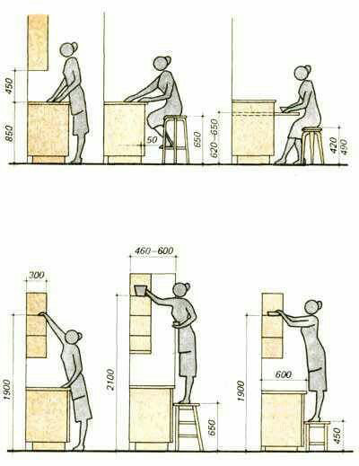
به دست آوردن تناسبات ایده آل

Slide 11
فیزیک بدن انسان به عنوان چارچوب
ما می توانیم فیزیک بدن انسان را به عنوان یک چارچوب ساده با تناسبات بنیادی در نظر بگیریم . آن را به هفت بخش مساوی تقسیم نماییم. که به این صورت قسمت سر انسان یک هفتم قد انسان را تشکیل می دهد.
ارتفاع چشم ها در حالت ایستاده حدودا یک متر و پنجاه سانتیمتر است ، البته باید در نظر داشت این ارتفاع در افراد مختلف ممکن است متفاوت باشد. هنگامی که اجزایی متناسب در طراحی فضای داخلی براساس همین اصول لحاظ می گردد، درک فضا برای کاربر آسان تر و لذت بخش تر است.
فضای طراحی شده که به خط دید انسان اهمیت زیادی بدهد به ارتباط کاربر با محیط کمک قابل توجهی می نماید و چشم کاربر را در اختیار گرفته و کنترل می نماید در نتیجه حس کنجکاوی بیشتر برای کاربر بوجود خواهد آمد .
این موضوع می تواند در استایل های مختلف ایستاده ، نشسته ، در حال حرکت و خوابیده طراحی شود. از فیگور های متناسب برای افزایش واقع گرایی و روح بخشیدن به فضای داخلی استفاده می شود.

Slide 12
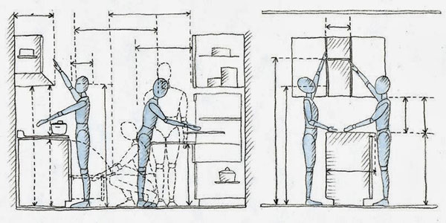
فیزیک بدن انسان به عنوان چارچوب

